Slide 1
ΠΛΕ70: Ανάκτηση Πληροφορίας
Διδάσκουσα: Ευαγγελία Πιτουρά Διάλεξη 4: Κατασκευή Ευρετηρίου

Slide 2
Επανάληψη προηγούμενης διάλεξης
Δομές Δεδομένων για το Λεξικό
Ανάκτηση ανεκτική σε σφάλματα
Ερωτήματα με *
Διόρθωση ορθογραφικών λαθών
Soundex

Slide 3
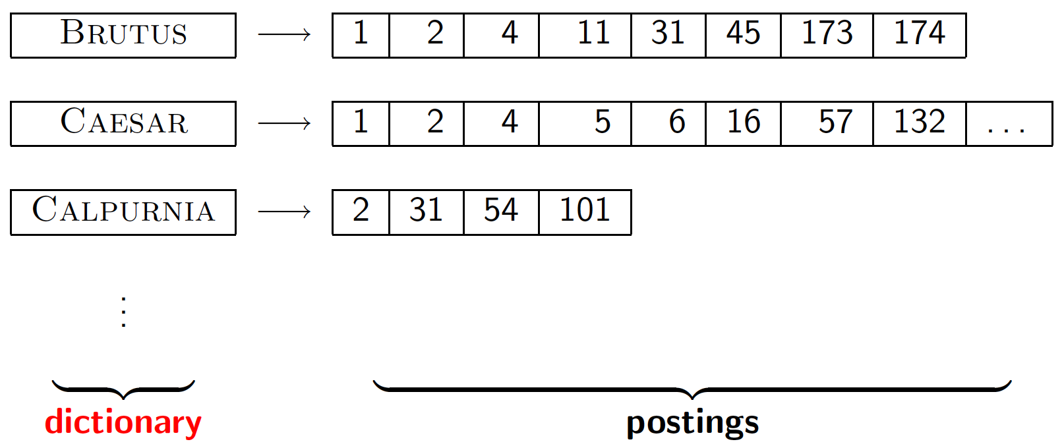
Δομές Δεδομένων για Λεξικά
Κεφ. 3.1
Περιέχουν το λεξιλόγιο όρων (λήμμα), τη συχνότητα εγγράφου (document frequency), δείκτες σε κάθε λίστα καταχωρήσεων, … ποια δομή δεδομένων είναι κατάλληλη;
Λεξικό

Slide 4
Δομές δεδομένων για το Λεξικό
Κεφ. 3.1
Δυο βασικές επιλογές:
Πίνακες Κατακερματισμού (Hashtables)
Δέντρα (Trees)
Μερικά Συστήματα Ανάκτησης Πληροφορίας χρησιμοποιούν πίνακες κατακερματισμού άλλα δέντρα

Slide 5
Δομές Δεδομένων για Λεξικά
Κεφ. 3.1
Κριτήρια Επιλογής
Αποδοτική αναζήτηση ενός όρου (κλειδιού) στο λεξικό.
Σχετικές συχνότητας προσπέλασης των κλειδιών (πιο γρήγορα οι συχνοί όροι;)
Πόσοι είναι οι όροι (κλειδιά)
Είναι στατικό (ή έχουμε συχνά εισαγωγές/διαγραφές όρων) ή και τροποποιήσεις

Slide 6
Πίνακες Κατακερματισμού
Κεφ. 3.1
Κάθε όρος του λεξιλογίου κατακερματίζεται σε έναν ακέραιο
+:
Η αναζήτηση είναι πιο γρήγορη από ένα δέντρο: O(1)
- :
Δεν υπάρχει εύκολος τρόπος να βρεθούν μικρές παραλλαγές ενός όρου
judgment/judgement, resume vs. résumé
Μη δυνατή η προθεματική αναζήτηση [ανεκτική ανάκληση]
Αν το λεξιλόγιο μεγαλώνει συνεχώς, ανάγκη για να γίνει κατακερματισμός από την αρχή

Slide 7
Δέντρα
Κεφ. 3.1
Το απλούστερο: δυαδικό δέντρο
Το πιο συνηθισμένο: B-δέντρα
Τα δέντρα απαιτούν να υπάρχει διάταξη των κλειδιών (αλλά συνήθως υπάρχει)
+:
Λύνουν το πρόβλημα προθέματος (π.χ., όροι που αρχίζουν με hyp)
-:
Πιο αργή: O(log M) [όπου Μ ο αριθμός των όρων- και αυτό απαιτεί (ισοζυγισμένα balanced δέντα]
Η ισοζύγιση (rebalancing) των δυαδικών δέντρων είναι ακριβό
Αλλά τα B-δέντρα καλύτερα

Slide 8
Ερωτήματα με Wild-card (*)
Κεφ. 3.2
Τρεις προσεγγίσεις:
B-δέντρο και αντεστραμμένο Β-δέντρο
Permuterm index (ευρετήριο αντιμετατεθειμένων όρων)
k-gram index (ευρετήριο k-γραμμάτων)

Slide 9
Ερωτήματα με Wild-card (*)
Κεφ. 3.2
mon*: Βρες όλα τα έγγραφα που περιέχουν οποιαδήποτε λέξη αρχίζει με “mon”.
Εύκολο όταν το λεξικό με δυαδικό δέντρο (ή B-δέντρο):
Ανάκτησε όλους τους όρους t στο διάστημα: mon ≤ t < moo
Για κάθε όρο, αναζήτησε το αντεστραμμένο ευρετήριο σε ποια έγγραφα εμφανίζεται
* mon: Βρες όλα τα έγγραφα που περιέχουν οποιαδήποτε λέξη τελειώνει σε “mon”: πιο δύσκολο
Διατήρησε ένα επιπρόσθετο B-tree για τους όρους ανάποδα backwards (πχ ο όρος demon -> nomed)
Ανάκτησε όλους τους όρους t στο διάστημα: nom ≤ t < non.

Slide 10
Γενικά ερωτήματα με *
Κεφ. 3.2
* στη μέση του όρου
co*tion
Αναζήτησε το co* AND *tion σε ένα B-tree και υπολόγισε την τομή των συνόλων
Ακριβό!
Εναλλακτική λύση: Μετάτρεψε τις ερωτήσεις έτσι ώστε τα * να εμφανίζονται στο τέλος
Permuterm Index (ευρετήριο αντιμετατεθειμένων όρων)

Slide 11
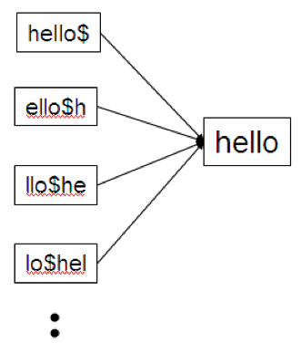
Ευρετήριο Permuterm
Κεφ. 3.2.1
Βασική ιδέα: Δεξιά περιστροφή (rotation) του όρου του ερωτήματος ώστε το * στο τέλος
π.χ., Ερώτημα he*lo -> he*lo$ -> lo$he*
όπου $ ένα ειδικός χαρακτήρας που σηματοδοτεί το τέλος μιας λέξης
Ψάχνουμε το lo$hel*
Κατασκευάζουμε ένα ευρετήριο αντιμετατεθειμένων όρων στο οποίο οι διάφορες παραλλαγές που προκύπτουν από την περιστροφή του όρου συνδέονται με τον αρχικό όρο
Πχ. για τον όρο hello -> hello$, εισάγουμε στο ευρετήριο τα:
hello$, o$hell , lo$hel (match), llo$he, ello$h

Slide 12
Ευρετήριο Permuterm
Κεφ. 3.2.1
X*Y*Z πως γίνεται match?
X*Y*Z$ -> Z$X*
Ψάξε Z$X* και μετά έλεγξε κάθε υποψήφιο όρο για το Υ
Πχ fi*mo*er -> ψάξε er$fi*, έλεγξε αν και mo (π.χ., fishmonger και fillbuster)
Στην πραγματικότητα, permuterm B-tree
Πρόβλημα: ≈ τετραπλασιάζει το μέγεθος του λεξικού
Εμπειρική παρατήρηση για τα Αγγλικά

Slide 13
Ευρετήρια k-γραμμάτων (k-gram indexes)
Κεφ. 3.2.2
Απαρίθμησε όλα τα k-γράμματα (ακολουθίες k γραμμάτων) που εμφανίζονται σε κάθε όρο
π.χ., για το κείμενο “April is the cruelest month” έχουμε τα 2-γράμματα (bigrams)
Όπου $ ένα ειδικός χαρακτήρας που σηματοδοτεί το τέλος και την αρχή μιας λέξης
Διατήρησε ένα δεύτερο αντεστραμμένο ευρετήριο από τα 2-γράμματα στους όρους του λεξικού που τα περιέχουν
$a,ap,pr,ri,il,l$,$i,is,s$,$t,th,he,e$,$c,cr,ru,
ue,el,le,es,st,t$, $m,mo,on,nt,h$

Slide 14
Ευρετήρια k-γραμμάτων (k-gram indexes)
Κεφ. 3.2.2
Το ευρετήριο k-γραμμάτων βρίσκει τους όρους βασισμένο σε μια ερώτηση που αποτελείται από k-γράμματα (εδώ k=2).
$m
mace
madden
mo
among
amortize
on
along
among
k = 3

Slide 15
Ευρετήρια k-γραμμάτων (k-gram indexes)
Κεφ. 3.2.2
Ερώτημα mon* τώρα γίνεται
$m AND mo AND on
Βρίσκει τους όρους που ταιριάζουν μια AND εκδοχή του ερωτήματος
Απαιτείται βήμα μετά-φιλτραρίσματος (post-filter)
False positive, π.χ., moon
Οι όροι που απομένουν αναζητούνται στο γνωστό αντεστραμμένο ευρετήριο όρων-εγγράφων

Slide 16
Επεξεργασία ερωτημάτων
Κεφ. 3.2
Π.χ., Θεωρείστε το ερώτημα:
se*ate AND fil*er
Μπορεί να οδηγήσει στην εκτέλεση πολλών Boolean AND ερωτημάτων (πιθανοί συνδυασμοί όρων).

Slide 17
Διόρθωση ορθογραφικών λαθών
Κεφ. 3.3
Δύο βασικές χρήσεις
Διόρθωση των εγγράφων που ευρετηριοποιούνται
Διόρθωση των ερωτημάτων ώστε να ανακτηθούν «σωστές» απαντήσεις
Δυο βασικές κατηγορίες:
Μεμονωμένες λέξεις
Εξέτασε κάθε λέξη μόνη της για λάθη
Δεν πιάνει typos που έχουν ως αποτέλεσμα σωστά γραμμένες λέξεις
π.χ., from → form
Βασισμένη σε συμφραζόμενα (context sensitive)
Κοιτά τις λέξεις γύρω
π.χ., I flew form Heathrow to Narita.

Slide 18
Διόρθωση εγγράφων
Κεφ. 3.3
Χρήσιμη ιδιαίτερα για έγγραφα μετά από OCR
Αλγόριθμοι διόρθωσης ρυθμισμένοι για αυτό: rn/m
Μπορεί να χρησιμοποιούν ειδική γνώση (domain-specific)
Π.χ., OCR μπερδεύει το O με το D πιο συχνά από το O και το I (που είναι γειτονικά στα QWERTY πληκτρολόγιο, οπότε πιο πιθανή η ανταλλαγή τους στην πληκτρολόγηση)
Αλλά συχνά: web σελίδες αλλά και τυπωμένο υλικό έχουν typos
Στόχος: το λεξικό να περιέχει λιγότερα ορθογραφικά λάθη
Αλλά συχνά δεν αλλάζουμε τα έγγραφα αλλά επεκτείνουμε την απεικόνιση ερωτήματος –εγγράφου

Slide 19
Διόρθωση λαθών στο ερώτημα
Κεφ. 3.3
Μπορεί είτε
Να ανακτήσουμε τα έγγραφα που έχουν δεικτοδοτηθεί κάτω από τη σωστή ορθογραφία, Ή
Να επιστρέψουμε διάφορες προτεινόμενα ερωτήματα με σωστή ορθογραφία
Did you mean … ?

Slide 20
Διόρθωση μεμονωμένης λέξης
Κεφ. 3.3.2
Θεμελιώδης υπόθεση – υπάρχει ένα λεξικό που μας δίνει τη σωστή ορθογραφία
Δυο βασικές επιλογές για αυτό το λεξικό
Ένα standard λεξικό
Το λεξικό της συλλογής (corpus)

Slide 21
Διόρθωση μεμονωμένης λέξης
Κεφ. 3.3.2
Δοθέντος ενός Λεξικού και ένα ερωτήματος Q, επέστρεψε τις λέξεις του λεξικού που είναι πιο κοντά στο Q
Τι σημαίνει “πιο κοντά”?
Διαφορετικοί ορισμοί εγγύτητας:
Την απόσταση διόρθωσης -- edit distance (Levenshtein distance) και την σταθμισμένη απόσταση διόρθωσης -- weighted edit distance
Επικάλυψη (overlap) n-γραμμάτων

Slide 22
Απόσταση διόρθωσης (Edit distance)
κεφ. 3.3.3
ΟΡΙΣΜΟΣ: Δοθέντων δυο αλφαριθμητικών (strings) S₁ and S₂, ο ελάχιστος αριθμός πράξεων για τη μετατροπή του ενός στο άλλο
Συνήθως, οι πράξεις είναι σε επίπεδο χαρακτήρα
Levenshtein distance: (1) Insert – Εισαγωγή, (2) Delete - Διαγραφή και (3) Replace – Αντικατάσταση ενός χαρακτήρα
Damerau-Levenshtein distance: + Transposition - Αντιμετάθεση ένα χαρακτήρα
Π.χ., η απόσταση διόρθωσης από dof σε dog είναι 1
Από cat σε act είναι 2 (Μόνο 1 με αντιμετάθεση)
Από cat σε dog είναι 3.

Slide 23
Δυναμικός προγραμματισμός
Κεφ. 3.3.3
Εκφράζουμε το πρόβλημα ως συνδυασμό υπό-προβλημάτων – η βέλτιστη λύση βασίζεται στη βέλτιστη λύση υπό-πρόβληματος
Στην περίπτωση των αποστάσεων διόρθωσης – το υπό-πρόβλημα δυο προθεμάτων:
Ο βέλτιστος τρόπος από μια λέξη σε μια άλλη, βασίζεται στο βέλτιστο τρόπο από κάποιο πρόθεμα της πρώτης σε πρόθεμα της δεύτερης
Οι επικαλυπτόμενες υπό-λύσεις: χρειαζόμαστε τις περισσότερες αποστάσεις 3 φορές: κίνηση δεξιά, στη διαγώνιο, κάτω

Slide 24
Υπολογισμός απόστασης Levenshtein
Κεφ. 3.3.3
j -1 j
i -1
i
cost from upper left neighbor (optimal m[i-1,j-1]) To get m[i, j] either copy if s1[i]=s2[j] +0, or else replace +1 [i-1, j-1] | Cost from upper neighbor (delete) [i-1, j]
cost from left neighbor (insert) [i, j-1] | the minimum of the three possible “movements”; the cheapest way of getting here [i, j]

Slide 25
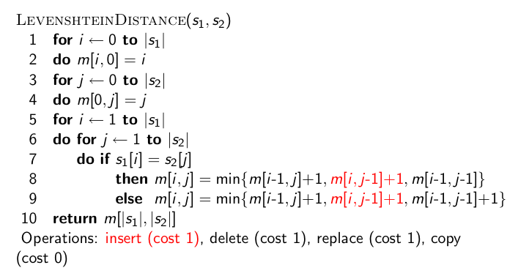
Levenshtein distance: Algorithm
25

Slide 26
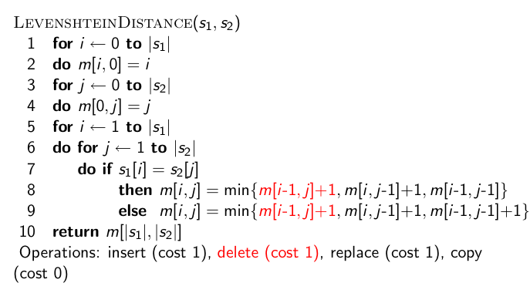
Levenshtein distance: Algorithm
26

Slide 27
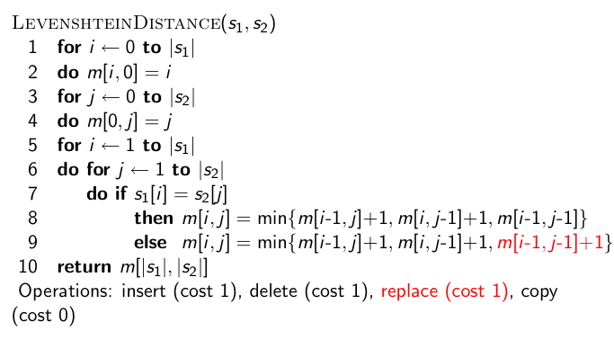
Levenshtein distance: Algorithm
27

Slide 28
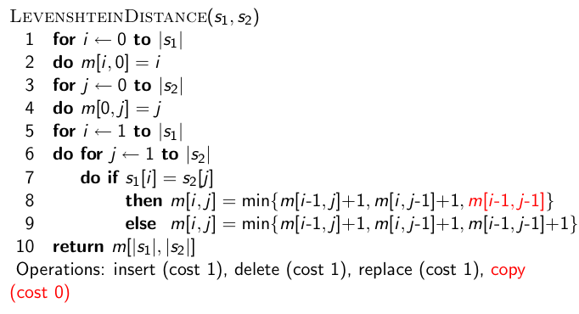
Levenshtein distance: Algorithm
28

Slide 29
Υπολογισμός απόστασης: παράδειγμα
Κεφ. 3.3.3
cat -> cart

Slide 30
Σταθμισμένη απόσταση διόρθωσης
Κεφ. 3.3.3
Το βάρος μιας πράξης εξαρτάται από τον ποιο χαρακτήρα (χαρακτήρες) περιλαμβάνει
Στόχος να λάβει υπόψη λάθη OCR ή πληκτρολόγησης Παράδειγμα: m πιο πιθανό να πληκτρολογηθεί ως n παρά ως q
Οπότε η αντικατάσταση του m από n έχει μικρότερη απόσταση διόρθωσης από την απόσταση του από το q
Προϋποθέτει ως είσοδος ένας πίνακας βαρών
Πως θα μετατρέψουμε το δυναμικό προγραμματισμό για να χειριστούμε τα βάρη;

Slide 31
Χρήση των αποστάσεων διόρθωσης
Κεφ. 3.3.4
Δοθείσας μιας ερώτησης, πρώτα απαρίθμησε όλες τις ακολουθίες χαρακτήρων μέσα σε μια προκαθορισμένη (σταθμισμένη) απόσταση διόρθωσης (π.χ., 2)
Βρες την τομή αυτού του συνόλου με τις «σωστές» λέξεις
Πρότεινε τους όρους που βρήκες στο χρήστη
Εναλλακτικά,
Ψάξε όλες τις πιθανές διορθώσεις στο αντεστραμμένο ευρετήριο και επέστρεψε όλα τα έγγραφα … αργό
Μπορούμε να επιστρέψουμε τα έγγραφα μόνο για την πιο πιθανή διόρθωση
Η εναλλακτική λύση παίρνει τον έλεγχο από το χρήστη αλλά κερδίζουμε ένα γύρο διάδρασης

Slide 32
Επικάλυψη k-γραμμάτων
Κεφ. 3.3.4
Εναλλακτικός ορισμός απόστασης: βάση των κοινών k-γραμμάτων
Απαρίθμησε όλα το k-γράμματα στον όρο της ερώτησης
Χρησιμοποίησε το ευρετήριο k-γραμμάτων για να ανακτήσεις όλους τους όρους του λεξικού που ταιριάζουν κάποιο (>= κατώφλι) αριθμό από τα k-γράμματα του ερωτήματος
Παράδειγμα με 3-γράμματα
Έστω ότι ο όρος στο λεξικό είναι november
Τα τριγράμματα είναι nov, ove, vem, emb, mbe, ber.
Για το ερώτημα december
Τα τριγράμματα είναι dec, ece, cem, emb, mbe, ber.
Άρα επικαλύπτονται 3 τριγράμματα (από τα 6 κάθε όρου)

Slide 33
Επικάλυψη k-γραμμάτων
Κεφ. 3.3.4
Συνήθης μέτρηση της επικάλυψης
Έστω X και Y δύο σύνολα, ο συντελεστής Jaccard (J.C.) ορίζεται ως:
Ίσος με 1 όταν τα X και Y έχουν τα ίδια στοιχεία και 0 όταν είναι ξένα
Τα X and Y δε χρειάζεται να έχουν το ίδιο μέγεθος
Πάντα μεταξύ του 0 και του 1
Το κατώφλι καθορίζει αν υπάρχει ταίριασμα, πχ., αν J.C. > 0.8, τότε ταίριασμα

Slide 34
Επικάλυψη k-γραμμάτων
Κεφ. 3.3.4
Έστω το ερώτημα lord – θέλουμε να βρούμε τις λέξεις που ταιριάζουν 2 από τα 3 2-γράμματα (lo, or, rd)
lo
alone
lore
sloth
or
border
lore
morbid
rd
ardent
border
card

Slide 35
Διόρθωση βασισμένη στα συμφραζόμενα
Κεφ. 3.3.5
Κείμενο: I flew from Heathrow to Narita.
Θεωρείστε το ερώτημα-φράση“flew form Heathrow”
Θα θέλαμε να απαντήσουμε
Did you mean “flew from Heathrow”?
Γιατί δεν υπήρχαν έγγραφα που να ταιριάζουν το ερώτημα φράση

Slide 36
Διόρθωση βασισμένη στα συμφραζόμενα
Κεφ. 3.3.5
Χρειάζεται συμφραζόμενο περιβάλλον για να το πιάσει αυτό.
Πρώτη ιδέα:
Ανέκτησε τους όρους του λεξικού που είναι κοντά (σε σταθμισμένη απόσταση διόρθωσης) από κάθε όρο του ερωτήματος
Δοκίμασε όλες τις πιθανές φράσεις που προκύπτουν κρατώντας κάθε φορά μια λέξη σταθερή
flew from heathrow
fled form heathrow
flea form heathrow
Hit-based spelling correction: Πρότεινε την εναλλακτική με τα περισσότερα hits

Slide 37
Διόρθωση βασισμένη στα συμφραζόμενα
Κεφ. 3.3.5
Εναλλακτική Προσέγγιση
Σπάσε της φράση σε σύζευξη biwords.
Ψάξε τα biwords που χρειάζονται διόρθωση μόνο ενός όρου.
Απαρίθμησε μόνο τις φράσεις που περιέχουν «κοινά» biwords.

Slide 38
Γενικά θέματα
Κεφ. 3.3.5
Θέλουμε να δούμε διαφορετικές απαντήσεις στο “Did you mean?”
Ποιες θα επιλέξουμε να παρουσιάσουμε στο χρήστη;
Αυτή που εμφανίζεται στα περισσότερα έγγραφα
Ανάλυση του Query log

Slide 39
ΦΩΝΗΤΙΚΗ ΔΙΟΡΘΩΣΗ (Soundex)

Slide 40
Soundex
Κεφ. 3.4
Κλάση ευριστικών για την επέκταση ενός ερωτήματος σε φωνητικά (phonetic ) ισοδύναμα
Εξαρτώνται από τη γλώσσα – κυρίως για ονόματα
Π.χ., chebyshev → tchebycheff
Προτάθηκε από το U.S. census … το 1918

Slide 41
Soundex – τυπικός αλγόριθμος
Κεφ. 3.4
Μετάτρεψε κάθε token προς δεικτοδότηση σε μια μορφή 4-χαρακτήρων
Το ίδιο και για τους όρους του ερωτήματος
Κατασκεύασε και ψάξε στο ευρετήριο τις μειωμένες μορφές
(όταν το ερώτημα χρειάζεται φωνητικό ταίριασμα)
http://www.creativyst.com/Doc/Articles/SoundEx1/SoundEx1.htm#Top

Slide 42
Soundex – τυπικός αλγόριθμος
Κεφ. 3.4
Κράτησε τον πρώτο χαρακτήρα της λέξης
Μετάτρεψε όλες τις εμφανίσεις των παρακάτω όρων σε '0' (zero): 'A', E', 'I', 'O', 'U', 'H', 'W', 'Y'.
Άλλαξε τα γράμματα σε αριθμούς ως ακολούθως:
B, F, P, V → 1
C, G, J, K, Q, S, X, Z → 2
D,T → 3
L → 4
M, N → 5
R → 6

Slide 43
Soundex continued
κεφ. 3.4
Σβήσε όλα τα ζεύγη συνεχόμενων αριθμών
Σβήσε όλα τα υπομένοντα 0
Πρόσθεσε 0 στο τέλος και επέστρεψε τις τέσσερις πρώτες θέσεις που θα είναι της μορφής <uppercase letter> <digit> <digit> <digit>.
Π.χ., Herman γίνεται H655.
Το hermann δίνει τον ίδιο κωδικό;

Slide 44
ΤΕΛΟΣ ΕΠΑΝΑΛΗΨΗΣ

Slide 45
Τι θα δούμε σήμερα;
Κεφ. 4
Κατασκευή του Ευρετηρίου

Slide 46
Κατασκευή ευρετηρίου
Κεφ. 4
Πως κατασκευάζουμε το ευρετήριο;
Ποιες στρατηγικές χρησιμοποιούμε όταν έχουμε περιορισμένη κυρίως μνήμη?

Slide 47
Βασικά στοιχεία του υλικού
Κεφ. 4.1
Πολλές αποφάσεις στην ανάκτηση πληροφορίας βασίζονται στα χαρακτηριστικά του υλικού
Ας δούμε μερικά βασικά χαρακτηριστικά

Slide 48
Βασικά χαρακτηριστικά του υλικού
κεφ. 4.1
Η προσπέλαση δεδομένων στην κύρια μνήμη είναι πολύ πιο γρήγορη από την προσπέλαση δεδομένων στο δίσκο (περίπου ένας παράγοντας του 10)
Disk seeks (χρόνος αναζήτησης): Ενώ τοποθετείται η κεφαλή δε γίνεται μεταφορά δεδομένων
Άρα: Η μεταφορά μεγάλων κομματιών (chunk) δεδομένων από το δίσκο στη μνήμη είναι γρηγορότερη από τη μεταφορά πολλών μικρών
Η επικοινωνία με το δίσκο (Disk I/O) γίνεται σε σελίδες (block-based): Διαβάζονται και γράφονται ολόκληρα blocks (όχι τμήματά τους).
Μέγεθος Block: 8KB - 256 KB.

Slide 49
Βασικά χαρακτηριστικά του υλικού
κεφ. 4.1
Οι επεξεργαστές που χρησιμοποιούνται στην ΑΠ διαθέτουν πολλά GB κύριας μνήμης, συχνά δεκάδες από GBs.
Ο διαθέσιμος χώρος δίσκου είναι πολλές (2–3) τάξεις μεγαλύτερος.
Η ανοχή στα σφάλματα (Fault tolerance) είναι πολύ ακριβή: φθηνότερο να χρησιμοποιεί κανείς πολλές κανονικές μηχανές παρά μια «μεγάλη»

Slide 50
Υποθέσεις για το υλικό (~2008)
κεφ. 4.1
symbol | statistic | value
s b P | average seek time transfer time per byte processor’s clock rate Low level operation (e.g., compare & swap a word) size of main memory size of disk space | 5 ms = 5 × 10⁻³ s 0.02 μs = 2 × 10⁻⁸ s 10⁹ s⁻¹ 0.01 μs = 10⁻⁸ s several GB 1 TB or more

Slide 51
Η συλλογή RCV1
κεφ. 4.2
Η συλλογή με τα άπαντα του Shakespeare δεν είναι αρκετά μεγάλη για το σκοπό της σημερινής διάλεξης.
Η συλλογή που θα χρησιμοποιήσουμε δεν είναι στην πραγματικότητα πολύ μεγάλη, αλλά είναι διαθέσιμη στο κοινό.
Θα χρησιμοποιήσουμε τη συλλογή RCV1.
Είναι ένας χρόνος του κυκλώματος ειδήσεων του Reuters (Reuters newswire) (μέρος του 1995 και 1996)
1GB κειμένου

Slide 52
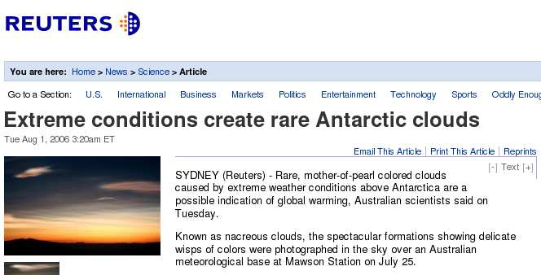
Ένα έγγραφο της συλλογής Reuters RCV1
κεφ. 4.2

Slide 53
Υπενθύμιση: κατασκευή ευρετηρίου
κεφ. 4.2
Επεξεργαζόμαστε τα έγγραφα για να βρούμε τις λέξεις - αυτές αποθηκεύονται μαζί με το Document ID.
Doc 1
Doc 2
I did enact Julius
Caesar I was killed
i' the Capitol;
Brutus killed me.
So let it be with
Caesar. The noble
Brutus hath told you
Caesar was ambitious

Slide 54
Βασικό βήμα: sort
κεφ. 4.2
Αφού έχουμε επεξεργαστεί όλα τα έγγραφα, το αντεστραμμένο ευρετήριο διατάσσεται (sort) με βάση τους όρους
Θα επικεντρωθούμε στο βήμα διάταξης
Πρέπει να διατάξουμε 100M όρους.

Slide 55
Κλιμάκωση της κατασκευής του ευρετηρίου
κεφ. 4.2
Δεν είναι δυνατή η πλήρης κατασκευή του στη μνήμη (in-memory)
Δεν μπορούμε να φορτώσουμε όλη τη συλλογή στη μνήμη, να την ταξινομήσουμε και να τη γράψουμε πίσω στο δίσκο
Πως μπορούμε να κατασκευάσουμε ένα ευρετήριο για μια πολύ μεγάλη συλλογή;
Λαμβάνοντας υπ’ όψιν τα περιορισμούς και τα χαρακτηριστικά του υλικού. . .

Slide 56
Κατασκευή με βάση τη διάταξη
κεφ. 4.2
Καθώς κατασκευάζουμε το ευρετήριο, επεξεργαζόμαστε τα έγγραφα ένα-ένα
Οι τελικές καταχωρήσεις για κάθε όρο είναι ημιτελής μέχρι το τέλος
Μπορούμε να κρατάμε όλο το ευρετήριο στη μνήμη;
Κάθε εγγραφή καταχώρησης (ακόμα και χωρίς θέση - non-positional) δηλαδή (term, doc, freq) καταλαμβάνει 4+4+4 = 12 bytes και απαιτεί πολύ χώρο για μεγάλες συλλογές
T = 100,000,000 όροι για το RCV1
Αυτή η συλλογή χωράει στη μνήμη, αλλά στην πραγματικότητα πολύ μεγαλύτερες, Π.χ., οι New York Times παρέχουν ένα ευρετήριο για κύκλωμα ειδήσεων >150 χρόνια
Πρέπει να αποθηκεύουμε ενδιάμεσα αποτελέσματα στο δίσκο

Slide 57
Διάταξη χρησιμοποιώντας το δίσκο σαν «μνήμη»;
κεφ. 4.2
Μπορούμε να χρησιμοποιήσουμε τον ίδιο αλγόριθμο κατασκευής για το ευρετήριο αλλά χρησιμοποιώντας δίσκο αντί για μνήμη;
Όχι: Διάταξη T = 100,000,000 εγγραφών στο δίσκο είναι πολύ αργή – πολλές τυχαίες ανακτήσεις (disk seeks).
Χρειαζόμαστε έναν αλγόριθμο εξωτερικής διάταξης (external sorting).

Slide 58
Γιατί όχι;
κεφ. 4.2
Διαπέραση του εγγράφου και κατασκευή εγγραφών καταχωρήσεων για ένα έγγραφο τη φορά
Μετά διάταξη των εγγραφών με βάση τους όρους (και μετά, για κάθε όρο, διάταξη καταχωρήσεων με βάση το έγγραφο)
Αυτή η διαδικασία με τυχαία ανάκτηση στο δίσκο θα ήταν πολύ αργή – διάταξη T=100M εγγραφών
Αν κάθε σύγκριση χρειάζεται 2 προσπελάσεις στο δίσκο, και για τη διάταξη Ν στοιχείων χρειαζόμαστε N log₂N συγκρίσεις, πόσο χρόνο θα χρειαζόμασταν;

Slide 59
BSBI: Αλγόριθμος κατασκευής κατά block (Blocked sort-based Indexing)
Κεφ. 4.2
Εγγραφές 12-byte (4+4+4) (term, doc, freq).
Παράγονται κατά τη διάσχιση των εγγράφων
Διάταξη 100M τέτοιων 12-byte εγγραφών με βάση τον όρο.
Ορίζουμε ένα Block ~ 10M τέτοιες εγγραφές
Μπορούμε εύκολα να έχουμε κάποια από αυτά στη μνήμη.
Αρχικά, 10 τέτοια blocks.
Βασική ιδέα:
Συγκέντρωσε καταχωρήσεις για να γεμίσει ένα block, διάταξε τις καταχωρήσεις σε κάθε block, γράψε το στο δίσκο.
Μετά συγχώνευσε τα blocks σε ένα μεγάλο διατεταγμένο block.

Slide 60
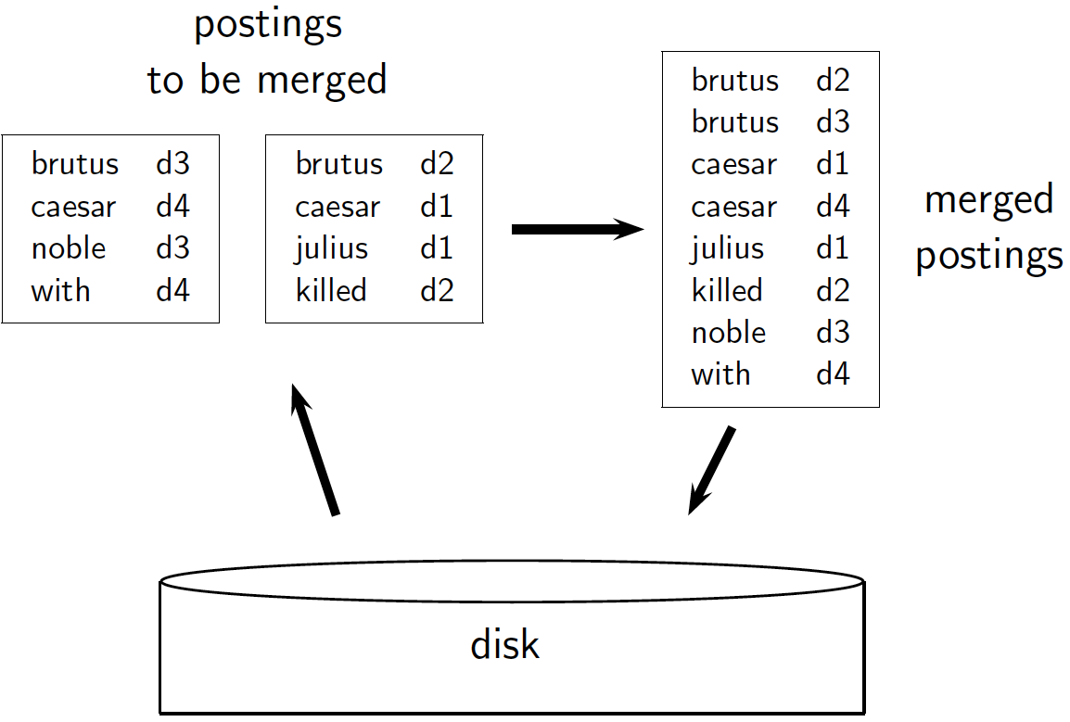
Παράδειγμα
κεφ. 4.2

Slide 61
Διάταξη 10 blocks των 10M εγγραφών
κεφ. 4.2
Πρώτα, διάβασε κάθε block και διάταξε τις εγγραφές του:
Quicksort 2N ln N expected steps
Στην περίπτωσή μας, 2 x (10M ln 10M) steps
Άσκηση: εκτιμήστε το συνολικό κόστος για να διαβάσουμε κάθε block από το δίσκο και να εφαρμόσουμε quicksort σε αυτό.
10 φορές αυτή η εκτίμηση του χρόνου μας δίνει 10 διατεταγμένα runs των 10M εγγραφών το καθένα.
Ο απλός τρόπος χρειάζεται 2 αντίγραφα των δεδομένων στο δίσκο
Αλλά μπορεί να βελτιωθεί

Slide 62
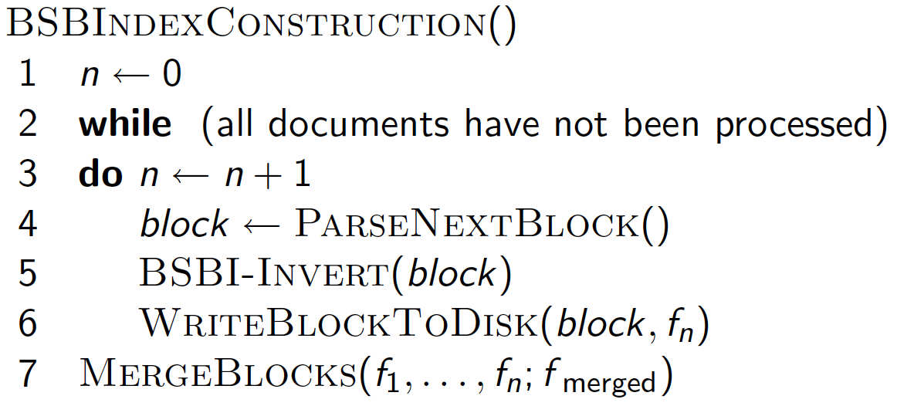
Διάταξη 10 blocks των 10M εγγραφών
κεφ. 4.2
Διάβασε ένα-ένα τα έγγραφα – γεμίζοντας ένα block με <term, docid>, διάταξη του block, γράψε το γεμάτο block στο δίσκο

Slide 63
Πως θα γίνει η συγχώνευση των runs?
κεφ. 4.2
Δυαδική συγχώνευση, μια δεντρική δομή με log₂10 = 4 επίπεδα.
Σε κάθε επίπεδο, διάβασε στη μνήμη runs σε blocks των 10M, συγχώνευσε, γράψε πίσω.
1
1
2
2
Merged run.
3
4
3
4
Runs being
merged.
Disk

Slide 64
Πως θα γίνει η συγχώνευση των runs?
κεφ. 4.2
Πιο αποδοτικά με μια multi-way συγχώνευση, όπου διαβάζουμε από όλα τα blocks ταυτόχρονα
Υπό την προϋπόθεση ότι διαβάζουμε στη μνήμη αρκετά μεγάλα κομμάτια κάθε block και μετά γράφουμε πίσω αρκετά μεγάλα κομμάτια, αλλιώς πάλι πρόβλημα με τις αναζητήσεις στο δίσκο

Slide 65
Xρήση αναγνωριστικού όρου (termID)
κεφ. 4.3
Υπόθεση: κρατάμε το λεξικό στη μνήμη
Χρειαζόμαστε το λεξικό (το οποίο μεγαλώνει δυναμικά) για να υλοποιήσουμε την απεικόνιση μεταξύ όρου (term) σε termID.
Θα μπορούσαμε να εργαστούμε και με term,docID καταχωρήσεις αντί των termID,docID καταχωρήσεων. . .
. . . Αλλά τα ενδιάμεσα αρχεία γίνονται πολύ μεγάλα.

Slide 66
SPIMI: Single-pass in-memory indexing (ευρετηρίαση ενός περάσματος)
κεφ. 4.3
Βασική Ιδέα 1: Δημιουργία ξεχωριστών λεξικών για κάθε block – δε χρειάζεται να διατηρούμε term-termID απεικονίσεις μεταξύ blocks.
Βασική Ιδέα 2: Αποφυγή της διάταξης των όρων. Συγκεντρώσετε τις καταχωρήσεις σε λίστες καταχωρήσεων όπως αυτές εμφανίζονται.
Κατασκευή ενός πλήρους αντεστραμμένου ευρετηρίου για κάθε block.
Μετά συγχωνεύουμε τα ξεχωριστά ευρετήρια σε ένα μεγάλο.

Slide 67
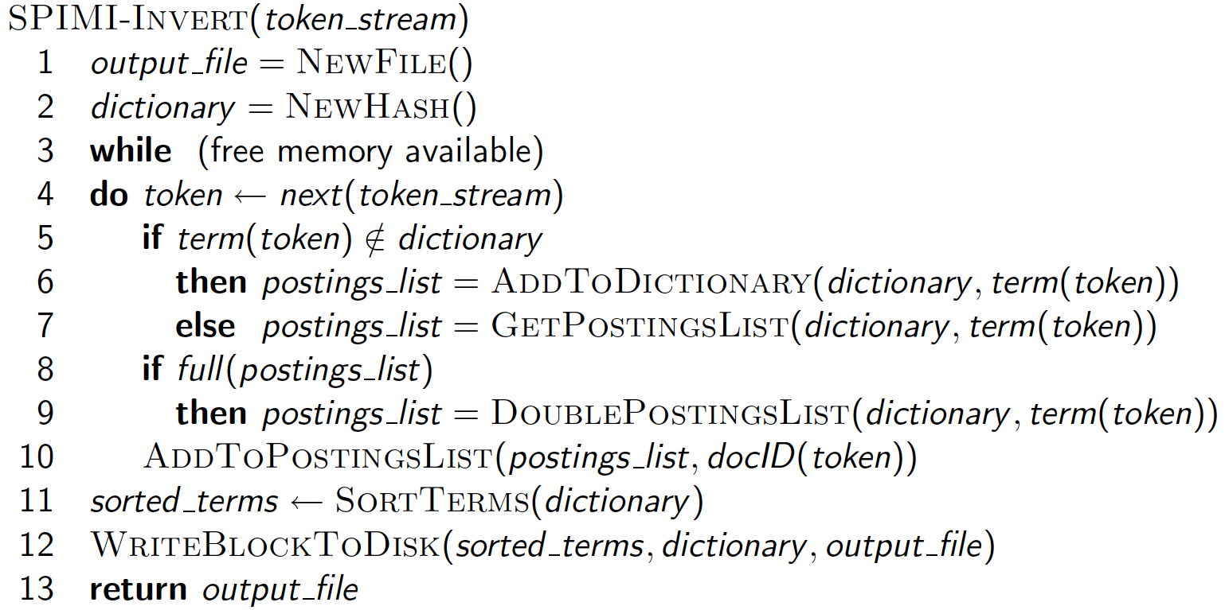
SPIMI-Invert
κεφ. 4.3
Χρησιμοποιούμε hash (οπότε οι καταχωρήσεις για τον ίδιο όρο στον ίδιο «κάδο»
Η συγχώνευση όπως και στο BSBI.

Slide 68
Δυναμικά ευρετήρια
κεφ. 4.5
Μέχρι στιγμής, θεωρήσαμε ότι τα ευρετήρια είναι στατικά.
Αυτό συμβαίνει σπάνια, στην πραγματικότητα:
Νέα έγγραφα εμφανίζονται και πρέπει να εισαχθούν
Έγγραφα τροποποιούνται ή διαγράφονται
Αυτό σημαίνει ότι πρέπει να ενημερώσουμε τις λίστες καταχωρήσεων:
Αλλαγές στις καταχωρήσεις όρων που είναι ήδη στο λεξικό
Προστίθενται νέοι όροι στο λεξικό

Slide 69
Η πιο απλή προσέγγιση
κεφ. 4.5
Διατήρησε ένα «μεγάλο» κεντρικό ευρετήριο
Τα νέα έγγραφα σε μικρό «βοηθητικό» ευρετήριο (στη μνήμη)
Ψάξε και στα δύο, συγχώνευσε το αποτέλεσμα
Διαγραφές
Invalidation bit-vector για τα διαγραμμένα έγγραφα
Περιοδικά, re-index το βοηθητικό στο κυρίως ευρετήριο

Slide 70
Θέματα
κεφ. 4.5
Συχνές συγχωνεύσεις
Κακή απόδοση κατά τη διάρκεια της συγχώνευσης
Πιο αποδοτικό αν κάθε λίστα καταχωρήσεων ήταν αποθηκευμένη σε διαφορετικό αρχείο (τότε, απλώς append), αλλά θα χρειαζόμαστε πολλά αρχεία (μη αποδοτικό για το ΛΣ)
Θα υποθέσουμε ένα αρχείο.
Στην πραγματικότητα: Κάτι ανάμεσα (π.χ., πολλές μικρές λίστες καταχώρησης σε ένα αρχείο, διάσπαση πολύ μεγάλων λιστών, κλπ)

Slide 71
Λογαριθμική συγχώνευση
κεφ. 4.5
Διατήρηση μια σειράς από ευρετήρια, το καθένα διπλάσιου μεγέθους από τα προηγούμενο
Κάθε στιγμή, χρησιμοποιούνται κάποια από αυτά
Κρατάμε το μικρότερο (Z₀) στη μνήμη
Τα μεγαλύτερα (I₀, I₁, …) στο δίσκο
Όταν το Z₀ γίνει πολύ μεγάλο (> n),
το γράφουμε στο δίσκο ως I₀ ή
Ή το συγχωνεύουμε με το I₀ ως Z₁ (αν το I₀ υπάρχει ήδη)
Ή γράφουμε στο δίσκο το Z₁ to disk ως I₁ (αν δεν υπάρχει το I₁)
Ή συγχώνευση με το I₁ ως Z₂

Slide 72
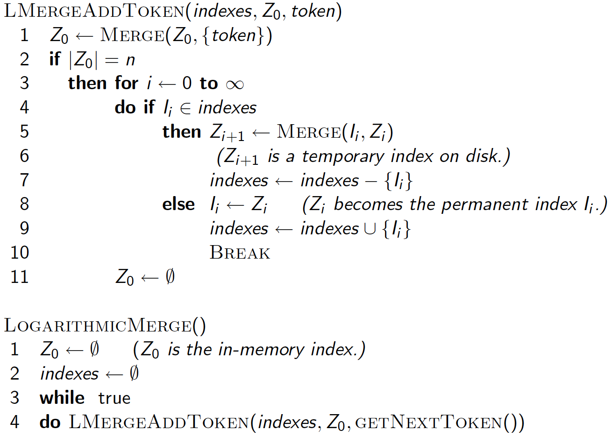
κεφ. 4.5

Slide 73
Δυναμικά ευρετήρια στις μηχανές αναζήτησης
κεφ. 4.5
Πολύ συχνές αλλαγές
Συχνά περιοδική ανακατασκευή του ευρετηρίου από την αρχή
Ενώ κατασκευάζεται το νέο, χρησιμοποιείται το παλιό και όταν η κατασκευή τελειώσει χρήση του νέου

Slide 74
Κατανεμημένη κατασκευή
κεφ. 4.4
Για ευρετήριο κλίμακας web (don’t try this at home!):
Χρήση κατανεμημένου cluster
Επειδή μια μηχανή είναι επιρρεπής σε αποτυχία
Μπορεί απροσδόκητα να γίνει αργή ή να αποτύχει
Χρησιμοποίηση πολλών μηχανών

Slide 75
Web search engine data centers
κεφ. 4.4
Οι μηχανές αναζήτησης χρησιμοποιούν data centers (Google, Bing, Baidu) κυρίως από commodity μηχανές. Γιατί; (fault tolerance)
Τα κέντρα είναι διάσπαρτα σε όλο τον κόσμο.
Εκτίμηση: Google ~1 million servers, 3 million processors/cores (Gartner 2007)
http://www.google.com/insidesearch/howsearchworks/thestory/
Θα το δούμε αναλυτικά σε επόμενα μαθήματα
Λίγα «εγκυκλοπαιδικά» για το MapReduce στο επόμενο μάθημα

Slide 76
ΤΕΛΟΣ 4^{ου} Μαθήματος
Ερωτήσεις?
Χρησιμοποιήθηκε κάποιο υλικό των:
Pandu Nayak and Prabhakar Raghavan, CS276:Information Retrieval and Web Search (Stanford)
Hinrich Schütze and Christina Lioma, Stuttgart IIR class

